Slide 1
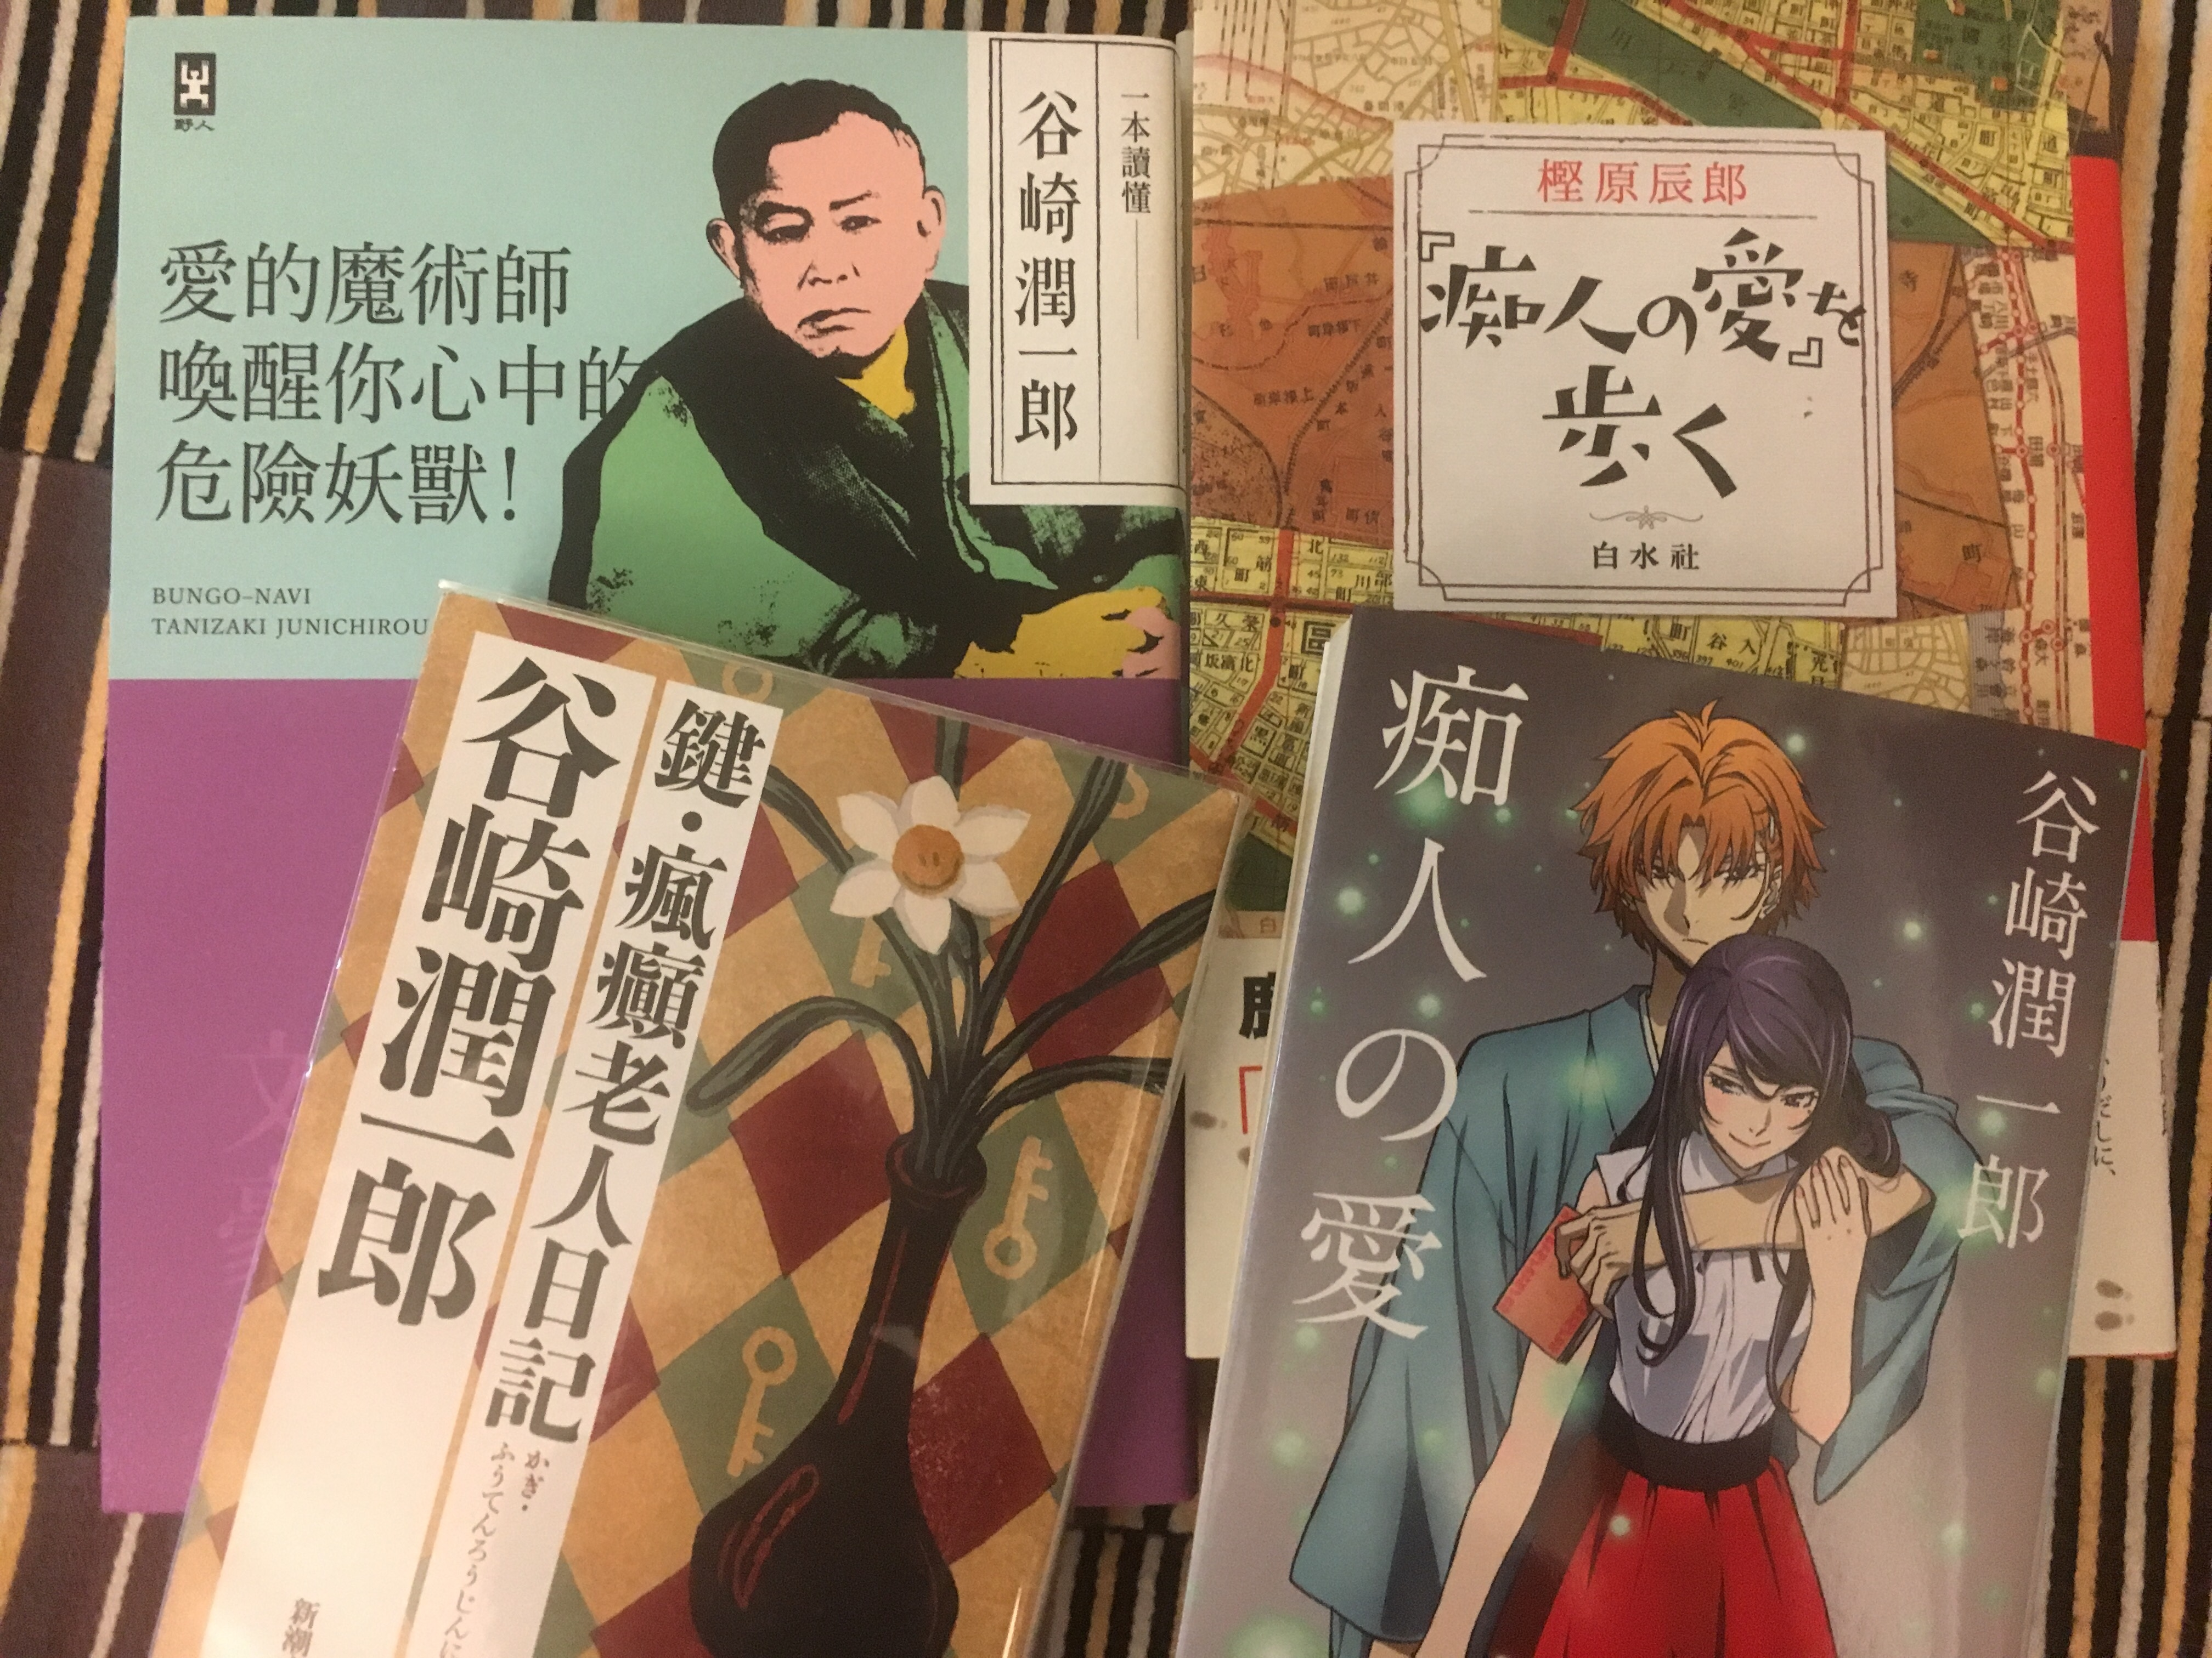

Slide 2
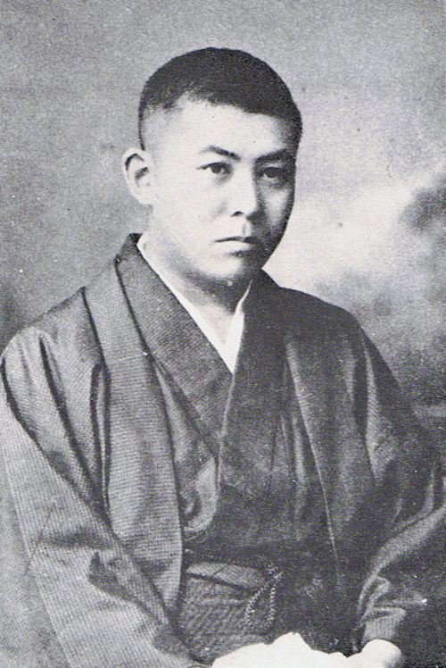
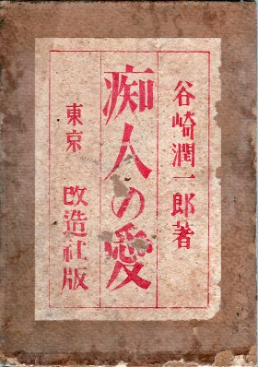
谷崎潤一郎（1886-1965）

Slide 3
谷崎潤一郎 （1886-1965）

Slide 4
1886年（明治19年）生於東京日本橋
東大國文科中退。深受永井荷風影響。佐藤春夫為其弟子與知友。「小田原讓妻事件」
1923年關東大地震移居關西
代表作《刺青》（1910）《痴人之愛》、《蓼食ふ虫》、《春琴抄》、《吉野葛》、《細雪》、《少将滋幹の母》、《卍》、《鍵》、《瘋癲老人日記》（1962）《源氏物語》現代語譯

Slide 5
痴人之愛（1924-25連載,1925出版）
「惡女」的代名詞
我與讓治之間的距離
命名的重要
直ちゃん⇨奈緒美⇨ナオミ（中譯NAOMI）
越來越白的肌膚。層疊的玻璃片：透明與不透明
小鳥、畫室與模特兒
像「西洋」女人的偉大日本人
（不可信？）敘述者的後日譚
非現實之設定：帝大畢業生初期月薪為50~60圓
平庸無特色：讀者亦產生共鳴、同情、連帶感
嗜虐主義（masochism）：迫害者理想化、男性自我弱化、自我犧牲
愛與控制

Slide 6
美少女（男）崇拜

Slide 7
女神？或物化？

Slide 8
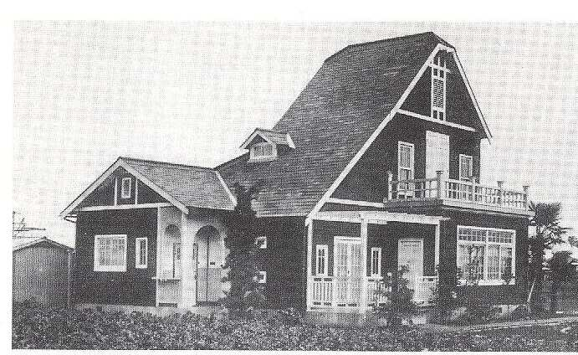
《痴人之愛》——文化住宅之夢

Slide 9
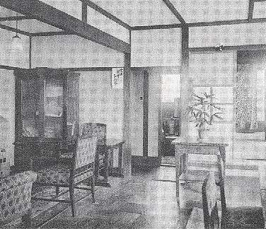

Slide 10
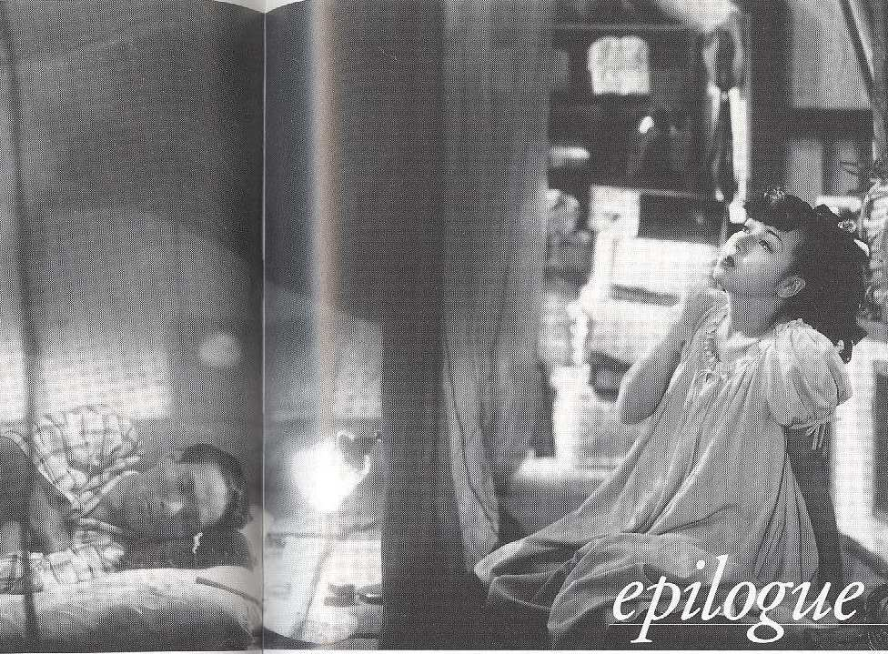
騎士救了公主，然後⋯⋯

Slide 11
（左）1967版本 以60年代日本為背景 （右）2000年版本

Slide 12
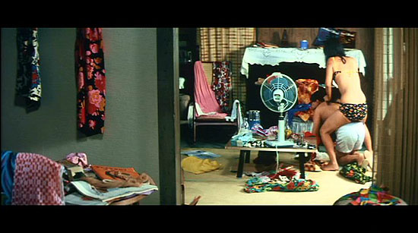

Slide 13
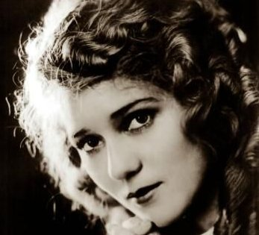
瑪麗˙畢克馥(Mary Pickford)

Slide 14
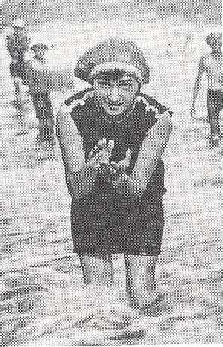
（せい子）
谷崎第一位夫人千代子之妹，藝名葉山三千子（1920）
千代子嫁給佐藤春夫（1930），潤一郎再婚又離婚
第三位夫人松子（1935）與其妹重子

Slide 15
NAOMI（ナオミ）
直ちゃん⇨奈緒美⇨ナオミ（中譯NAOMI）
層疊的玻璃片：透明與不透明
naomism。Modern girl（モガ、毛断、黒猫）⇨新女性警戒
廉價、速成西洋化
體味、體毛的出現
永恆女性：神性與魔性→投射自我理想，無視其（可能有的）人格←→春琴

Slide 16
河合讓治（George）
不可信之敘述者的後日譚
非現實之設定：帝大畢業生初期月薪為50~60圓
平庸無特色：讀者亦產生共鳴、同情、連帶感←→日常中的邪惡與墮落
嗜虐主義（masochism）：迫害者理想化、男性自我弱化、自我犧牲
愛與控制

Slide 17
當西化成為慾望
明治：文明開化。技術、法制
大正：文化生活。消費、都會
「君子」／「絵に描いたような人生」
空間觀點：鄉下、千束町到文化住宅（童話之家）：相對於「洋房」、「日本房子」
永井荷風《墨東綺譚》：「老爺，來千束町玩玩吧，有很多獵奇的玩法喲」「不用，我要去吉原」
大森（新開發工業區）
鐮倉（充滿日本傳統文化之海水浴場）
橫濱（與神戶皆為最早洋化之地）
沒有上下、橫向人際關係的男女

Slide 18
慾望的形式

Slide 19
春琴抄
1933年6月《中央公論》刊載
本作主題：愛到卡慘死的「愛」之奧義？嗜虐犧牲「美」學之真諦？
「聖女」＋「魔女」之必要
天才型成功者(春琴）VS.努力型成功者（佐助與讀者與作者？）
同時代意義：現代化與傳統回歸（之不可能）
超時代意義：永恆主題「愛」「藝術」「個人性與社會性」
偉大作品：普世性與特殊性的兼容
故事性與情節。虛構與敘事的技巧

Slide 20
不信賴敘述者的「不可信賴敘述者」
春琴—佐助--（行傳作者）--書物——敘述者（＋照女）—讀者
「抄」：抄略、抄錄、抄本、註釋、抄譯
春琴：傳主/無法自我發聲的存在
語言藝術對視覺藝術的挑戰：照片對轉述
→沒有心境描寫的獨特手法
谷崎：「將Hardy作品中，因美貌而愛、也因不美而不愛的例子搬到日本來試試」→日本式世界的創出。「有人批評我沒有描寫春琴與佐助的心理，我卻想反問心理描寫的必要性何在？」
→世俗批判的聲音烘托其不凡/社會性身份的拒絕

Slide 21
魔女的條件（春琴（Naomi）/美禰子）
主動性、挑選者：有經過思考而選擇的權利＝主體性
被限制的情境下做最高程度的自我展示
密閉空間與開放校園
藝術論：創造者、表現者春琴/模特兒美禰子
敘述者的位置＝訴說一個已經不再的故事

Slide 22
「作」品的意識
敘述者：鄉村的男性老醫師
1927年谷崎翻譯
谷崎：「將Hardy作品中，因美貌而愛、也因不美而不愛的例子搬到日本來試試」→日本式世界的創出。「有人批評我沒有描寫春琴與佐助的心理，我卻想反問心理描寫的必要性何在？」
對於「美」的盲目跪拜→「犧牲」以求真愛的完成
感覺、情調而非意志的表現方式

Slide 23
1934年一月《文芸春秋》，佐藤春夫〈最近の谷崎潤一郎を論ず―春琴抄を中心として〉
Thomas Hardy(1840~1928)〝A Group of Noble Dames：Barbara of the House of Grebe”

Slide 24
Barbara of the House of Grebe
A伯爵在舞會對G男爵千金Barbara一見鍾情，但當晚Barbara即與英俊如太陽神的工人之子E私奔
兩個月後，無法在外生活的Barbara夫妻返回娘家莊園。E應G男爵要求出外遊歷以增加教養，並訂作自己的雕刻頭像以慰Barbara思念之苦。
十四個月後，回國前的E在意外中被毀容並一眼失明（同時），Barbara另嫁給A伯爵。婚後A伯爵發現Barbara與E雕像有親密接觸（變態情愛），於是將雕像毀容，強迫Barbara對其生厭（S），並發誓只愛A一人，兩人從此過著幸福快樂的日子，八年內生了十一個孩子（M）。

